Slide 1
夏の制作ゲーム
タイトル未定
モチーフゲーム:DevilMayCry3_アグニ&ルドラ戦再現
ボスと戦うところを最終にして、
ボスまで向かう廊下で、チュートリアルを行う。
C++/Dxlib
ボス戦のみのゲーム
武器：剣と銃
動き：デビルメイクライの動きをできるだけ再現
やってみる。

Slide 2
シーン遷移
タイトルシーン
ゲームを始める
セーブするデータを決める
新しく…
タイトル
タイトル
セーブデータ１
セーブデータ2
セーブデータ3
タイトルに戻る
ゲームを始める
ランキング
オプション
ゲームを終わる
新しくゲームを始める
続きから始める
ゲームを終わる
続きから…
使用するデータを決める
ランキング
オプション
1位…
2位…
3位…
4位…
5位…
音量調整
一つ前の画面に戻るときはAボタン
進むときはBボタン
BGM…
SE…
振動
ON/OFF

Slide 3
シーン遷移
ゲームシーン
クリア画面(詳細は別ページ)
ゲーム画面(詳細は別ページ)
ゲームオーバー画面(詳細は別ページ)

Slide 5
ゲーム内仕様
・ステージ数は1つ
・初期位置からボス戦へ向かう一本道の道中で敵を倒す。(チュートリアルも兼ねている)
■マップ関係
・マップの当たり判定はあまり考えていない(基本平面)
■カメラ関係
・プレイヤーの後ろから俯瞰したように映す(三人称視点)
・アングルはコントローラ右スティックで調整可能
・可能なら右スティック押し込みでプレイヤーの前方向にカメラを初期化する
・R1ボタンで一番近くにいる敵をロックオンし、向きを固定する
■
・勝利条件:敵のHPをゼロにする
・敗北条件:プレイヤーのHPがゼロになる

Slide 6
・バトル仕様
プレイヤー
敵
・攻撃は銃と剣
・ジャンプは二回(無敵時間あり)
・ボタンでターゲット固定有
・敵は二体
・二体同時に攻撃してくるタイミングと、
片方は防御態勢に入っているタイミングがある
・敵は片方倒すと、残ったもう片方の体力を
参照し複合ボスになる

Slide 7
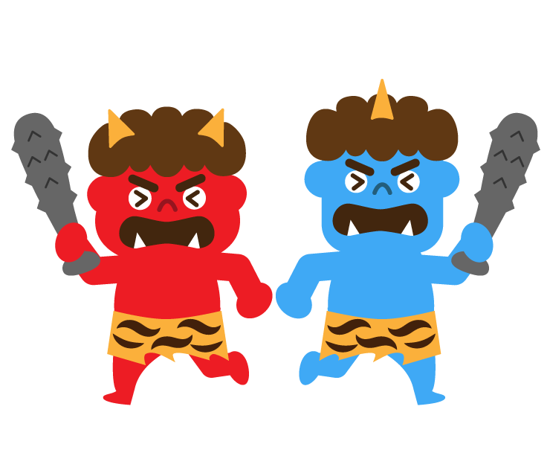
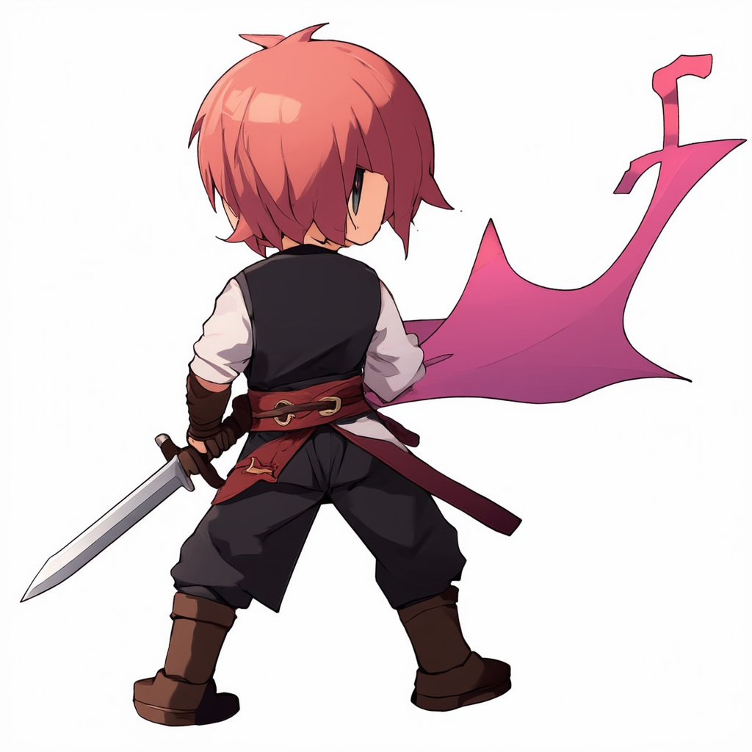
灰色のUIは実装未定内容
ゲーム画面見本_ボス戦
①プレイヤーのHP
なくなったらゲームオーバー
②敵HP
なくなったらゲームクリア
③ドロップアイテム数
敵を攻撃したらドロップするアイテムの所持数
④コンボ数
攻撃を連続して行った場合に表示されるコンボ数
一度ダメージを受けると
コンボは最初からになる
⑤スタイルレベル
スタイルEXPが貯まると上がる
レベルが上がると攻撃力も上がる
⑥スタイルEXP
敵を倒すと獲得できる経験値
ゲージが満タンになるとスタイルレベルが上がる。
5
スタイルレベル
1
HP
3
ドロップアイテム数
スタイルEXP
4
6
D・Tゲージ
コンボ数
2
敵1:HP
敵2:HP

Slide 8
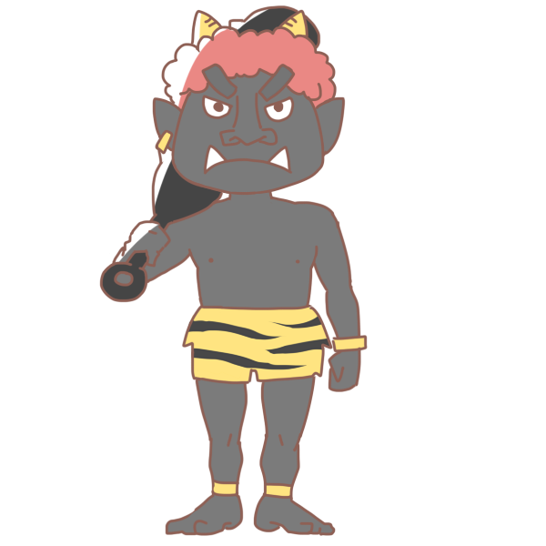
灰色のUIは実装未定内容
ゲーム画面見本_ボス戦2
①プレイヤーのHP
なくなったらゲームオーバー
②敵HP
なくなったらゲームクリア
③ドロップアイテム数
敵を攻撃したらドロップするアイテムの所持数
④コンボ数
攻撃を連続して行った場合に表示されるコンボ数
一度ダメージを受けると
コンボは最初からになる
⑤スタイルレベル
スタイルEXPが貯まると上がる
レベルが上がると攻撃力も上がる
⑥スタイルEXP
敵を倒すと獲得できる経験値
ゲージが満タンになるとスタイルレベルが上がる。
5
スタイルレベル
1
HP
3
ドロップアイテム数
スタイルEXP
4
6
D・Tゲージ
コンボ数
2
敵:HP

